Slide 1
LE PARTAGE DU MONDE, de l’an 200 av. JC à nos jours Esquisse d’une histoire géopolitique universelle Mardi 9 décembre 2025 (4/14) 8ème période : 1815-1914 Europe et Russie à la conquête de l’Orient et de l’Asie 1206-1818 : L’Orient avant l’impérialisme européen Suite…

Slide 2
8ème période : 1815-1914 Europe et Russie à la conquête de l’Orient et de l’Asie
1800-1907 : En Orient, le Grand Jeu russo-britannique
Empire ottoman et Balkans ; Caucase et Perse ; Afghanistan ; Inde britannique ; En Asie centrale, Turkestan russe et Xinjiang chinois
1206-1818 : L’Orient avant l’impérialisme européen
A) 1206-1368 : Le XIIIe siècle : L’Empire mongol unifie l’Orient
1) 1206-1227 : Conquêtes de Gengis Khan ; A sa mort, nouvelles conquêtes : quatre ulus, ou royaumes, apparaissent
2) 1234-1368 : L’Empire chinois des Yuan, incluant la steppe mongole au nord et le Tibet au sud-ouest
3) 1256-1335 : L’Ilkhanat de Perse-Mésopotamie ; Dans le monde arabe, seule l’Egypte des Mamelouks résiste et Le Caire supplante Bagdad
4) 1243(-1502) : Au nord de la mer Caspienne, la Horde d’or de la steppe, incluant les principautés russes vassales
5) 1220-1334 : Au centre de l’Asie, le Djaghataï
6) 1206(-1398) : En Inde du Nord, naissance du sultanat de Delhi, qui comme l’Egypte des Mamelouks, échappe malgré des attaques, à la tornade mongole

Slide 3
B) 1335-1405 : le XIVe siècle : L’Orient divisé
1) 1368(-1644) : L’Empire chinois des Ming contrôle les 18 provinces ; Au nord, les Mongols, repoussés dans la steppe, restent menaçants ; Le Tibet des 1^{ers} dalaï-lamas redevient indépendant
2) 1327-1361 : Dans les principautés russes, Kiev conquise par les Lituaniens ; La Moscovie domine les principautés restées vassales de la Horde d’or
3) 1335-1400 : En Perse, après la chute de l’Ilkhanat mongol, morcellement en de nombreuses principautés, dont la confédération turcomane des Kara Koyunlu
4) 1299-1354-1399 : A l’ouest de la Perse, naissance et 1ère expansion du Sultanat ottoman : Anatolie occidentale ; Balkans : Serbie, Bulgarie, soumission de Constantinople
5) 1335(-1570) : Au centre de l’Asie, le Djaghataï se scinde en deux : La Transoxiane musulmane et le Mogholistan bouddhiste, qui reste souverain
6) 1370-1405 : L’Emirat conquérant de Tamerlan réunifie partiellement et temporairement le Moyen Orient : Transoxiane-Korezm-Pendjab-Delhi-Perse-Mésopotamie-Anatolie
C) 1405-1526 : Le XVe siècle : L’Orient se morcèle
1405-1507 : Après la mort de Tamerlan, un Emirat timouride réduit se maintient : Transoxiane-Khorezm-Khorassan en Perse orientale
1) 1406-1501 : En Perse occidentale, reconstitution des Kara Koyunlu ; Puis domination des Ak Koyunlu
2) 1428-1466 : La Horde d’or se scinde en quatre khanats : Kazan, Crimée, Astrakhan et khanat des Ouzbeks
3) 1392-1502 : Dans le monde russe…
1392-1412-1466 : Contre la Horde d’or et l’Ordre teutonique, extension maximale de l’Empire polono-lituanien de la mer Baltique à l’Ukraine et à la mer Noire
1480-1502 : La Moscovie s’étend et se libère du joug mongol ; Disparition de la Horde d’or
4) 1405-1453 : Reconstitution du Sultanat ottoman et prise de Constantinople ; Fin de l’Empire grec byzantin
5) 1400-1517 : Maintien de l’Egypte-Syrie arabe des Mamelouks
6) 1399-1526 : En Inde du Nord, reconstitution du sultanat de Delhi, incluant le Pendjab dans la plaine de l’Indus

Slide 4
D) 1453-1721 : Les XVIe et XVIIe siècles : L’Orient des grands empires canonniers : Chine des Ming, Empire Ottoman, Asie centrale des khanats ouzbeks, Perse des Séfévides, Inde des Moghols ; Au nord, naissance de l’Empire russe
1) (1368-)1644 : L’Empire chinois des Ming contrôle les 18 provinces
(1370-)1635 : Au nord de la Chine, dans la steppe mongole : A l’est, les Mongols orientaux gengiskhanides menacent la Chine avant de s’allier aux Qing mandchous ; A l’ouest, les Mongols occidentaux se regroupent dans la confédération des Oïrats ; Devenue le puissant Empire des Dzoungares ou Kalmouks, ils dominent la steppe et menacent la Chine
1514-1705 : Le khanat musulman de Yarkand-Kachgar succède au Mogholistan bouddhiste
2) 1453-1574 : Extension maximale de l’Empire ottoman : Constantinople, Anatolie, Balkans-Crimée ; Au Maghreb, Régences vassales d’Alger, Tripoli et Tunis ; Syrie-Egypte-Arabie et fin du sultanat arabe des Mamelouks ; En Europe centrale, la Hongrie-Transylvanie
3) 1465-1728 : En Asie centrale : Au nord, dans la steppe à l’est de la mer Caspienne, le khanat des Kazakhs nomades ; Plus au sud, en Transoxiane, naissances des trois khanats ouzbeks : Boukhara, Khiva et Kokand
4) 1526(-1761) : En Inde, l’Empire des Moghols
5) 1501-1721 : L’Empire persan chiite des Séfévides : Azerbaïdjan, Perse, Khorassan, Hérat et Kandahar, Baloutchistan
6) 1552-1689 : Expansion vers le sud et l’est, la Russie moscovite devient un empire eurasiatique : Khanats de Kazan, d’Astrakhan et plaine de la Volga jusqu’à la mer Caspienne ; Au-delà des Monts Oural, conquête de la Sibérie jusqu’à l’océan Pacifique ; 1ère frontière avec la Chine au nord de la steppe mongole et du fleuve Amour

Slide 5
E) 1644-1801 : Les XVIIe et XVIIIe siècles : De nouveaux grands empires se partagent l’Orient : Empire russe des Romanov, Empire chinois des Qing ; Avec l’Empire britannique des Indes, fin de l’Empire moghol et naissance de l’impérialisme européen ; 1^{ers} reculs de l’Empire ottoman ; Déclin de la Perse et naissance de l’Afghanistan
1) 1721-1797 : En Perse, guerre civile ; avec les Kadjars, renaissance de la Perse ; Sécession de l’Empire afghan des Durrani
1722-1747 : En Perse, révolte des Afghans qui s’emparent d’Ispahan ; Nader Chah chasse du trône le dernier Séfévide ; Après la mort de Nader Chah, Perse et Afghanistan se séparent
1747-1797 : Les Kadjars d’Agha Muhammad réunifient la Perse
1747-1793 : Sous Ahmad Chah et Timour, naissance et apogée de l’Empire afghan des Durrani
2) 1644-1691-1759 : Expansion maximale de la Chine des Qing : Au nord, protectorat des Mongols orientaux ; Conquête et protectorat du Tibet ; A l’ouest, extermination des Dzoungares, Mongols occidentaux, et conquête chinoise du Turkestan oriental
3) 1765(-1818) : Naissance et expansion de l’Empire britannique des Indes
4) 1654-1801 : Les expansions russes se poursuivent : La Moscovie impériale devient l’Empire russe
1654-1795 : Expansion en Europe orientale : Ukraine, pays baltes et Pologne orientale
1768-1792 : En mer Noire, guerres russo-ottomanes et conquêtes : Crimée et Yedisan ; Naissance de la Question d’Orient, le devenir de l’Empire ottoman
1796-1801 : 2ème guerre russo-persane et annexion de la Géorgie
1716-1743 : Dans la steppe à l’est de la Caspienne, les trois Hordes kazakhes, menacées par les Mongols Dzoungares, font appel aux Russes ; Les Russes leur offrent leur protectorat et établissent des tchertas, lignes fortifiées, entre les fleuves Oural et Irtych

Slide 6
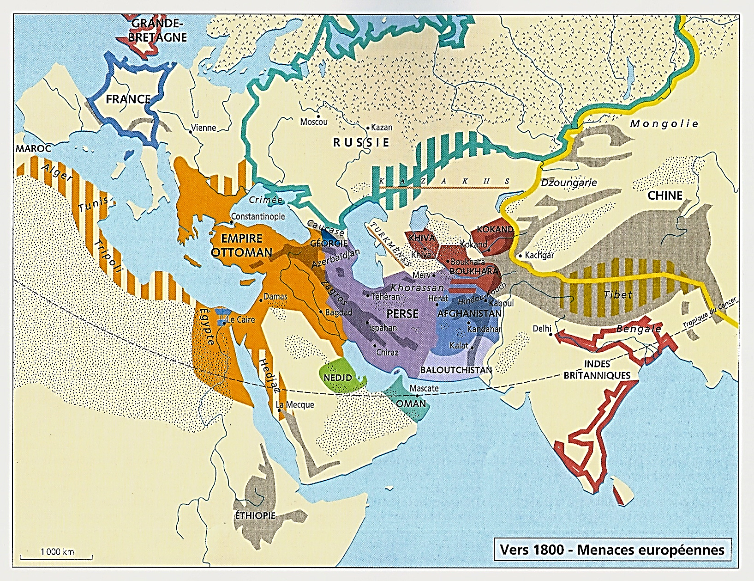
*Rappels : A la fin du XVIIe siècle, état des lieux…
a) Au sud, l’Axe de l’Ancien Monde partagé
Par cinq grands empires canonniers, d’ouest en est
Empire ottoman, Perse des Séfévides
Khanats ouzbeks, Inde moghole et Chine des Qing
b) Au centre…
L’Empire des steppes, affaibli mais toujours menaçant
Vestige de l’Empire turco-mongol du XIIIe siècle ; Avec…
- A l’ouest, les Kazakhs
- Au centre, les Mongols occidentaux Dzoungares menaçants
NB : Et le khanat de Kachgarie djaghataïde, qui a sombré dans l’anarchie dès la mort de Sultan Saïd en 1533
- A l’est, les Mongols orientaux soumis à la Chine des Qing
Et menacés à l’ouest par les Dzoungares
c) Au nord…
L’Empire russe eurasiatique tout juste naissant
Avec un cœur historique, la Moscovie ; Etendue…
*A l’ouest, jusqu’à Pskov, à 200 km de la Baltique
*Au sud, par la plaine de la Volga et Astrakhan
Jusqu’à la mer Caspienne…
*A l’est, une ligne de colonies jusqu’au détroit de Béring
En contact au sud avec les tribus kazakhes et la Chine…
*Période suivante…
S
n
Empire russe
k
i
P
L
R
t
t
v
k
m
h
k
k
a
d
c
a
k
k
C
O
Chine
Empire ottoman
k
y
Ouzbeks
k
a
b
k
k
d
T
P
Perse
k
p
y
e
k
M
b
Inde moghole
m
a
a

Slide 7
E) 1644-1801 : Les XVIIe et XVIIIe siècles : De nouveaux grands empires se partagent l’Orient : Empire russe des Romanov, Empire chinois des Qing ; Avec l’Empire britannique des Indes, fin de l’Empire moghol et naissance de l’impérialisme européen ; 1^{ers} reculs de l’Empire ottoman ; Déclin de la Perse et naissance de l’Afghanistan
*Au XVIIIe siècle, nouvelle configuration
Avec deux processus majeurs…
a) Pour la Russie, et surtout la Chine
Conquérir et mettre fin à l’Empire des steppes
b) Arrivée des impérialismes occidentaux…
Et notamment des Britanniques en Inde
*Précisons, en quatre points…
S
n
Empire russe
k
i
P
L
R
t
t
v
k
m
h
k
k
a
d
c
a
k
k
C
O
Chine
Empire ottoman
k
y
Ouzbeks
k
a
b
k
k
T
P
Perse
p
e
k
M
b
Inde moghole
a

Slide 8
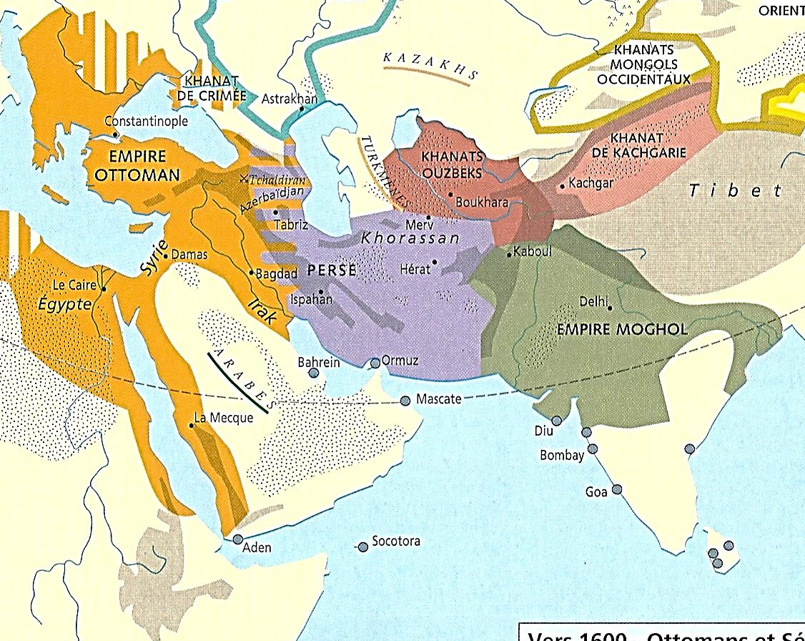
1) Pour les empires turco-persans musulmans
De l’Axe méridional : Ottoman, persan, ouzbek et moghol
Les expansions sont maximales
Par conséquent, maintenir et consolider les acquis
*Entre les Empires ottoman et persan
Les limites sont globalement fixées (1639)
*En revanche, en Asie centrale
Entre Perse, khanats ouzbeks et Inde moghol
Rien de définitif ; Et les litiges restent nombreux…
*1587-98 : Le Khorassan et Hérat pris par les Persans
Aux Ouzbeks de Boukhara
*1649 : Kandahar prise par les Persans aux Moghols d’Inde
1800
1600
h
k

Slide 9
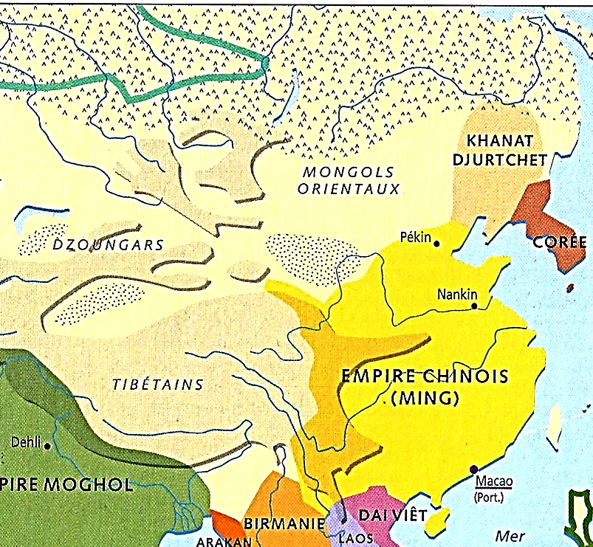
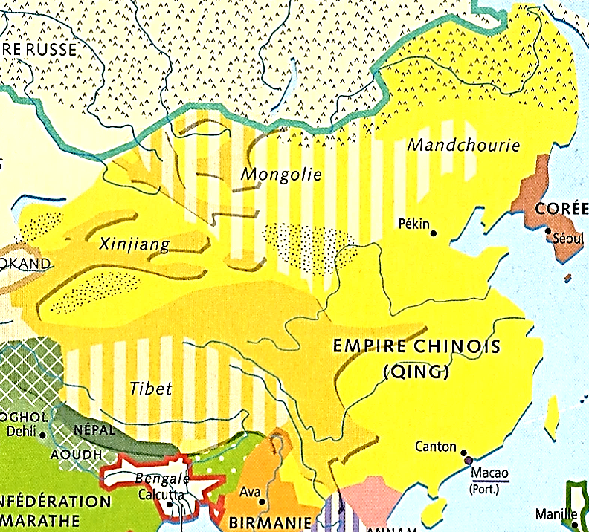
2) A l’est, en Chine…
*Ici, pas d’expansion maximale ; Au contraire…
*Au début du XVIIIe siècle, le rêve chinois (JP Roux)
Repousser au maximum les frontières vers l’ouest
NB : Et retrouver celles du 1er siècle av. JC jusqu’à Kachgar
Qu’elle avait abandonnées après 751, 1000 ans auparavant
Et pour cela…
- Au nord, soumettre et/ou conquérir définitivement
Les steppes mongoles toujours menaçantes
- Au sud-ouest, soumettre le Tibet
NB : Berceau du bouddhisme nord-asiatique
Et donc disputé aux Mongols
m
d
C
y
1795
T
1630
m
d
C
y
T

Slide 10
3) Au nord, pour la Russie
Les 1^{ers} succès des deux siècles précédents
Ont créé une volonté d’expansion sans limites
Avec trois objectifs…
a) A l’ouest, à partir de Pierre le Grand (1689-1725)
Acquérir un statut de puissance européenne ; Donc…
*Vaincre l’Empire polono-lituanien et accéder à la Baltique
NB : 1558-83 : Echec d’Ivan IV le Terrible
*Restaurer la Russie de Kiev et libérer les peuples slaves
b) Au sud, contre l’Empire ottoman…
*Conquérir le khanat de Crimée et accéder à la mer Noire
*A terme, libérer Constantinople, restaurer l’Empire byzantin et libérer les peuples orthodoxes des Balkans
c) Au sud, des deux côtés de la Caspienne…
*A l’ouest, contre la Perse, conquérir le Caucase
*A l’est, la steppe kazakhe et les khanats ouzbeks
NB : Au XIXe siècle, en Extrême-Orient
Dans les steppes et en Chine, face aux autres impérialismes concurrents, étendre sa zone d’influence
*Et pour compliquer tout cela…
S
n
Empire russe
k
i
P
L
R
t
t
v
k
m
h
k
k
a
d
c
a
k
k
C
O
Chine
Empire ottoman
k
y
Ouzbeks
k
a
b
k
k
T
P
Perse
p
e
k
M
b
Inde moghole
a

Slide 11
4) A la fin du XVIIIe siècle…
L’arrivée d’un intrus, géographiquement illégitime
*La GB, qui après sa conquête réussie
De l’Inde moghole à partir de 1765
Va devenir une puissance orientale et asiatique
NB : Un saut de géant, totalement hors-sol
Donnant naissance à un empire maritime mondial
*Récapitulons : des proies et des prédateurs…
B
S
n
Empire russe
k
i
B
P
L
R
t
t
v
k
m
h
k
k
a
d
c
a
k
k
C
O
Chine
Empire ottoman
k
y
Ouzbeks
k
a
b
k
k
T
P
Perse
p
e
k
M
b
Inde moghole
a

Slide 12
Les six proies…
a) A l’ouest, l’Empire ottoman
b) A l’est, l’Empire moghol des Indes
c) Au centre, la Perse
En Asie centrale…
d) La steppe kazakhe ; Puis les khanats ouzbeks
e) Au nord de la Chine, la steppe mongole
f) Au sud-ouest de la Chine, le vaste Tibet
*Les trois prédateurs contemporains ; Dans l’ordre…
a) 1644-1759 : La Chine des Qing mandchous (1644-1912)
b) 1654-1801 : L’Empire russe des Romanov-Holstein-Gottorp (1613-1762-1917)
c) 1765-1818 : La Grande-Bretagne des Hanovre (1714)
*Le contexte défini, maintenant le récit
De la fin du XVIIe siècle au début du XIXe siècle
Se déroulent quatre processus majeurs…
*Les trois impérialismes déjà nommés
Mais avant cela, commençons par la Perse…
B
S
n
Empire russe
k
i
P
L
R
t
t
v
k
m
h
k
k
a
d
c
a
k
k
C
O
Chine
Empire ottoman
k
y
Ouzbeks
k
a
b
k
k
T
P
Perse
p
e
k
M
b
Inde moghole
a

Slide 13
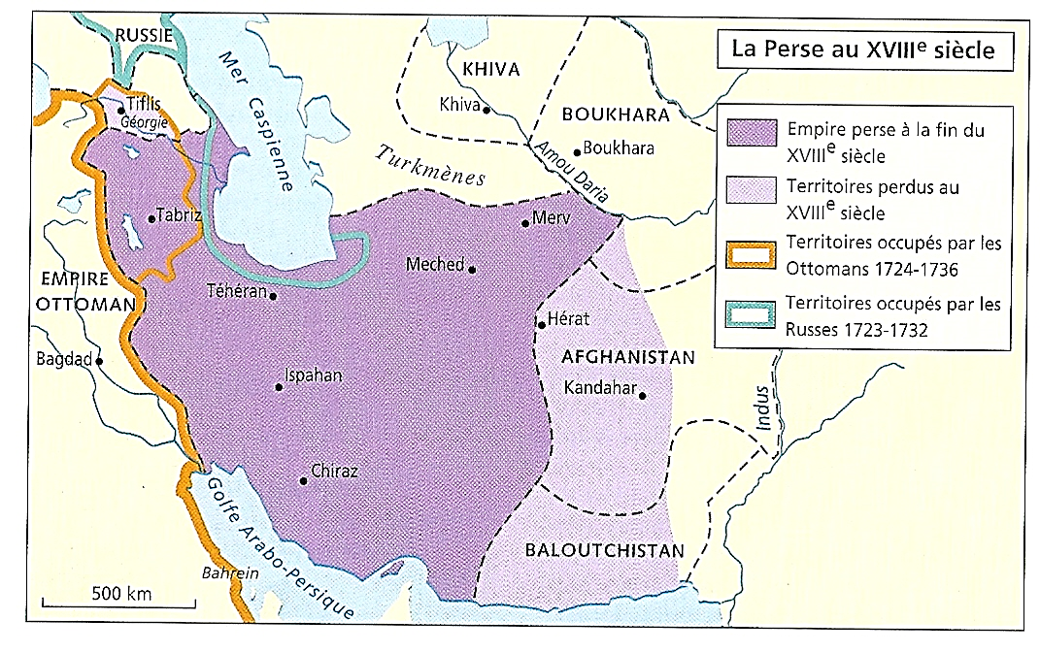
1) 1721-1797 : En Perse, guerre civile ; avec les Kadjars, renaissance de la Perse ; Sécession de l’Empire afghan des Durrani
1721-1747 : En Perse, révolte des Afghans qui s’emparent d’Ispahan ; Nader Chah chasse du trône le dernier Séfévide ; …
1) 1721-97 : En Perse, tout au long du XVIIIe siècle
Longue guerre civile, déclin et partition…
*1694 : Le Séfévide Soltan Hossein monte sur le trône
Il applique une politique religieuse stricte
Pour imposer le chiisme ; Conséquence…
*1709 : A l’est, révolte des Pachtounes-Afghans sunnites
- 1721-22 : L’Afghan Hotaki Mir Mahmoud
Quitte Kandahar et s’empare de la capitale, Ispahan
- 1717(-32) : Hérat passe aux mains des Afghans Abdali
NB : 1722-25 : A l’ouest, profitant du chaos
Ottomans et Russes, en concurrence
S’emparent de territoires…
- Tabriz et Géorgie persane pour les Ottomans
- Côte ouest et sud de la Caspienne pour les Russes
*Réaction des Persans…
SEFEVIDES
Perse
1500-1736
Ismaïl
1494-1524
Abbas II
1642-66
Tahmasp 1er
1524-76
Soleiman 1er
1666-94
Ismail II
1576-77
Khodabandeh
1578-87
Soltan Hossein
1694-1722
Abbas 1er
1588-1629
Tahmasp II
1729-32
Mohammad Baqir
Abbas III
1732-36
Séfi
1629-42

Slide 14
1) 1722-1747 : En Perse, révolte des Afghans qui s’emparent d’Ispahan ; Nader Chah chasse du trône le dernier Séfévide ; …
*1729-32 : Venu de Meched, dans le Khorassan…
Le Turcoman Afchar Nader Chah libère
Ispahan, puis Hérat des Afghans Hotaki et Abdali…
*1733-38 : A l’ouest, il repousse les Ottomans
NB : La Géorgie persane devient autonome
Et il négocie le retrait des Russes ; Puis…
*1736
Nader Chah destitue Abbas III, le dernier Séfévide
Et il monte sur le trône de Perse
*1738 : Avec l’aide de l’Afghan Abdali de Hérat Ahmad Khan et du Baloutche Nasir Khan
Nader Chah reprend Kandahar aux Afghans Hotaki
Puis Kaboul aux Moghols ; Et enfin…
*1739 : A partir de Kaboul, comme Babur en 1526
Il attaque l’Inde moghole
Il met à sac Delhi, avant de se retirer
NB : Le 2ème sac après celui de Tamerlan, en 1399…
g
m
I
m
k
g
I
k
D
k
k
D

Slide 15
1) 1722-1747 : … Après la mort de Nader Chah, Perse et Afghanistan se séparent
*1747 : Nader Chah est assassiné…
*Après sa mort
Perse et Afghanistan se séparent…
g
I

Slide 16
1) 1747-1797 : Les Kadjars d’Agha Muhammad réunifient la Perse
a) 1747 : En Perse, l’anarchie et le morcèlement
Puis…
*1786 : A partir de Téhéran, nouvelle capitale…
Le Turcoman Kadjar Agha Mohammad
Réunifie la Perse
*1786 : Il s’empare d’Ispahan ; Puis…
*1794 : A Chiraz…
Agha Muhammad se proclame chah de Perse
Naissance de la dynastie des Kadjars jusqu’en 1925…
*1794 : Pour Agha Muhammad
Après le sud, reconquérir le nord…
g
T
I

Slide 17
1) 1747-1797 : Les Kadjars d’Agha Muhammad réunifient la Perse
*Au nord, deux directions…
a) 1795 : Au nord-ouest…
Agha Mohammad reconquiert la Géorgie orientale
Passée sous protectorat russe depuis 1783
*Les Russes réagissent ; A suivre…
b) 1796 : Au nord-est…
Agha Muhammad s’empare
De Meched, de Merv et du Khorassan
*Mais il échoue à reprendre Hérat aux Afghans
Avant de mourir l’année suivante en 1797
*Et côté Afghanistan…
g
T

Slide 18
1) 1747-1793 : Sous Ahmad Chah et Timour, naissance et apogée de l’Empire afghan des Durrani
b) L’Afghanistan-Baloutchistan…
*1747 : En Perse, l’anarchie ; Conséquence…
*1747 : A Kandahar, après la mort de Nader Chah
L’Afghan Durrani Ahmad Khan est élu
Chah du Khorassan et de l’Afghanistan, pays des Pachtounes : Naissance de l’Afghanistan
NB : Durrani (ex-Abdali), clan Popalzai ou Sadozaï
*1747-72 : A partir de Kandahar, sous son règne
Expansion maximale de l’Empire afghan
*En trois temps…
g
K
T
K

Slide 19
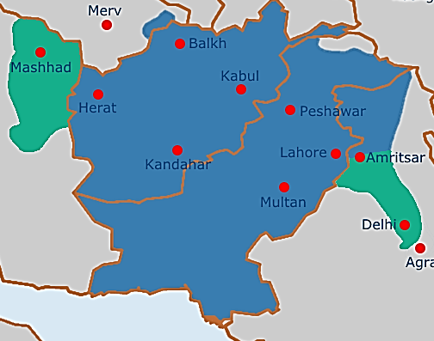
1) 1747-1793 : Sous Ahmad Chah et Timour, naissance et apogée de l’Empire afghan des Durrani
a) 1747-48 : A l’ouest et au nord…
- Il contrôle Hérat, revendiquée par la Perse
- Kaboul ; Et Balkh sur la rive sud de l’Amou Daria
Reprise à Boukhara
b) 1753-56 : A l’est, comme son maître Nader Chah
Il s’empare de Peshawar dans la plaine de l’Indus
NB : Au sud, le Baloutchistan et le Sind
Indépendants mais sous suzeraineté afghane
*Puis comme Nader Chah en 1739
Ahmad Chah pénètre en Inde
Il soumet le Pendjab et le Cachemire
c) Jan. 1757 : il met à sac Delhi, le 3ème (1399 et 1739)
NB : Juin 1757 : Au Bengale, 1ère victoire britannique de Plassey
*Epilogue indien…
*1758 : Les Marathes hindous reprennent Delhi
*1761 : A la (3ème) bataille de Pānīpat
Ahmad Chad les vainc, puis se retire au Pendjab
*1771 : les Marathes reprennent définitivement Delhi
Et ils rétablissent l’empereur Shah Alam II (1760-1806)
Crépuscule de l’Empire moghol ; A suivre…
g
k
b
b
c
T
k
B
S
p
K
B
D
p
c
S
D
b
c
k
K
p
B
D
S

Slide 20
1) 1747-1793 : Sous Ahmad Chah et Timour, naissance et apogée de l’Empire afghan des Durrani
*1772 : Mort d’Ahmad Chah
Son fils Timour lui succède
*1772-93 : Sous son règne, Timour parvient
A maintenir une certaine unité de l’Empire afghan
Kaboul devient la capitale définitive de l’Afghanistan
*Perse et Afghanistan, bilan…
g
c
T
K
K
p
B
D
c
S
K
p
B
S

Slide 21
*1793-1797 : Après la mort de Timour Chah Durrani
Et après celle d’Agha Mohammed Kadjar
Deux empires, persan et afghan…
*L’Afghanistan incluant en Inde
Le Pendjab et le Cachemire
Ainsi que le Baloutchistan et le Sind vassaux
*Deux empires définitivement séparés et temporairement rivaux ; Avec deux points de litige
Kandahar ; et surtout Hérat…
*Et maintenant, à l’est, la Chine des Qing…
B
S
Russie
n
P
A
k
P
L
R
t
t
i
v
k
m
h
k
k
c
p
a
b
s
c
k
d
C
a
k
O
Ouzbeks
Chine
g
k
y
k
b
k
Ottomans
Stabilité
1574-1683
P
c
T
A
e
Perse
Reculs
1721-1813
p
M
b
s
Inde moghole
Stabilité
1605-1707
a

Slide 22
2) 1644-1691-1759 : Expansion maximale de la Chine des Qing : Au nord, soumission des Mongols orientaux ; …
2) A la fin du XVIIe siècle, le rêve chinois
Et ce sera…
*1691-1759 : Conquête de la steppe mongole au nord
Et du Tibet au sud-ouest
*1759 : Expansion maximale de la Chine des Qing…
*Rappel…
*1644 : Changement de dynastie
Les Qing mandchous chassent
Les Ming chinois du trône
*Et comme leurs prédécesseurs
Les Qing sont confrontés au nord
Aux menaces de la steppe mongole...
*Dans la steppe, deux groupes…
B
S
Russie
n
k
i
P
L
R
t
t
v
k
m
h
k
k
Mongolie
a
d
c
a
k
k
C
O
Ouzbeks
Chine
1691-1759
g
k
y
k
b
k
Ottomans
Stabilité
1574-1683
P
T
A
e
Perse
Reculs
1721-1813
p
M
b
s
Inde moghole
Stabilité
1605-1707
a

